Slide 1
Python 3 玩儿转机器学习
liuyubobobo

Slide 2
集成学习

Slide 3
什么是集成学习

Slide 4

什么是集成学习

Slide 5
什么是集成学习
新世纪福音战士（EVA）
超级电脑 MAGI
三贤者
母亲的身份；科学家的身份；女性的身份

Slide 6
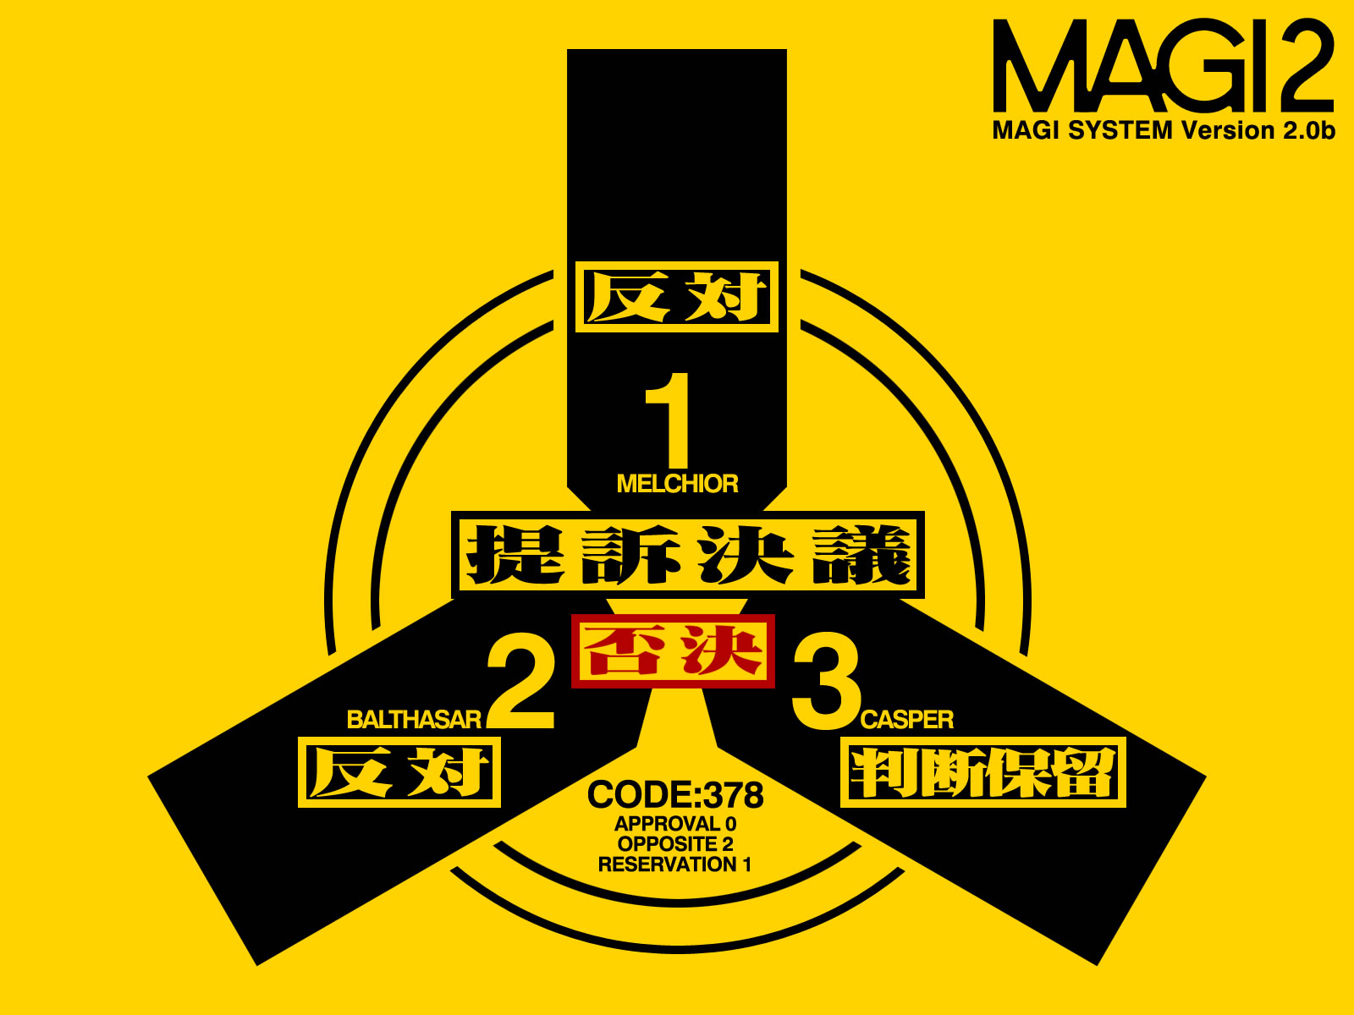
什么是集成学习
新世纪福音战士（EVA）
超级电脑 MAGI
三贤者
母亲的身份；科学家的身份；女性的身份

Slide 7
什么是集成学习
生活中的集成学习：
买东西找别人推荐？
病情确诊？

Slide 8

什么是集成学习
kNN
逻辑回归
投票；少数服从多数
SVM
决策树
Voting Classifier
神经网络
贝叶斯

Slide 9
实践：scikit-learn中的Voting Classifier

Slide 10
Soft Voting

Slide 11
Voting Classifier
更合理的投票，应该有权值
唱歌比赛的投票？

Slide 12
Voting Classifier
模型1 A-99%；B-1%
模型2 A-49%；B-51%
A-两票；B-三票
模型3 A-40%；B-60%
最终结果为B
模型4 A-90%；B-10%
Hard Voting
模型5 A-30%；B-70%

Slide 13
Soft Voting
模型1 A-99%；B-1%
A - (0.99 + 0.49 + 0.4 + 0.9 + 0.3) / 5
= 0.616
模型2 A-49%；B-51%
模型3 A-40%；B-60%
B - (0.01 + 0.51 + 0.6 + 0.1 + 0.7) / 5
= 0.384
模型4 A-90%；B-10%
模型5 A-30%；B-70%
最终结果为A

Slide 14
Soft Voting
要求集合的每一个模型都能估计概率
predict_proba

Slide 15
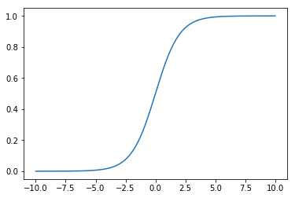
Soft Voting
逻辑回归 本身就是基于概率模型的

Slide 16

Soft Voting
kNN

Slide 17

Soft Voting
决策树
x<2.4
Y
N
A
y<1.8
Y
N
B
C

Slide 18
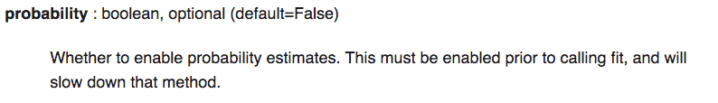
Soft Voting
SVC
http://scikit-learn.org/stable/modules/generated/sklearn.svm.SVC.html

Slide 19
实践：Soft Voting

Slide 20
Bagging和Pasting

Slide 21
集成学习
虽然有很多机器学习方法，
但是从投票的角度看，仍然不够多
创建更多的子模型！集成更多的子模型的意见。
子模型之间不能一致！子模型之间要有差异性。

Slide 22
集成学习
创建更多的子模型！集成更多的子模型的意见。
子模型之间不能一致！子模型之间要有差异性。
如何创建差异性？
每个子模型只看样本数据的一部分。

Slide 23
集成学习
如何创建差异性？
每个子模型只看样本数据的一部分。
例如：一共有500个样本数据；每个子模型只看100个样本数据
每个子模型不需要太高的准确率

Slide 24

集成学习
每个子模型不需要太高的准确率
如果每个子模型只有51%的准确率
如果我们只有1个子模型，整体准确率：51%
如果我们只有3个子模型，整体准确率：
51.5%
如果我们只有500个子模型，整体准确率：
65.6%

Slide 25

集成学习
每个子模型不需要太高的准确率
如果每个子模型只有60%的准确率
如果每个模型的准确率是60%：
99.999%

Slide 26
Bagging 和 Pasting
如何创建差异性？
每个子模型只看样本数据的一部分。
取样：放回取样，不放回取样
放回取样：Bagging
不放回取样：Pasting
Bagging 更常用

Slide 27
Bagging 和 Pasting
统计学中，放回取样：bootstrap

Slide 28
实践：Bagging 和 Pasting

Slide 29
更多和Bagging相关的讨论

Slide 30
OOB Out-of-Bag
放回取样导致一部分样本很有可能没有取到
平均大约有37%的样本没有取到。
不使用测试数据集，而使用这部分没有取到的样本做测试 / 验证。
oob_score_

Slide 31
实践：oob

Slide 32
Bagging的更多探讨
Bagging的思路极易并行化处理
n_jobs

Slide 33
实践：bagging并行化处理

Slide 34
Bagging的更多探讨
针对特征进行随机采样
Random Subspaces
既针对样本，又针对特征进行随机采样
Random Patches

Slide 35
Random Patches

Slide 36
实践：random subspaces和
random patches

Slide 37
随机森林

Slide 38
随机森林
Bagging
Base Estimator: Decision Tree
决策树在节点划分上，在随机的特征子集上寻找最优划分特征
提供额外的随机性，抑制过拟合

Slide 39
实践：随机森林

Slide 40
随机森林
Bagging
Base Estimator: Decision Tree
决策树在节点划分上，在随机的特征子集上寻找最优划分特征

Slide 41
实践：随机森林

Slide 42
Extra-Trees
Bagging
Base Estimator: Decision Tree
决策树在节点划分上，使用随机的特征和随机的阈值
提供额外的随机性，抑制过拟合，但增大了bias
更快的训练速度

Slide 43
实践：Extra-Trees

Slide 44
Boosting

Slide 45
Boosting
集成多个模型
每个模型都在尝试增强(Boosting)整体的效果

Slide 46
Ada Boosting

Slide 47
Ada Boosting

Slide 48
Ada Boosting

Slide 49
Ada Boosting

Slide 50
实践：Ada Boosting

Slide 51
Gradient Boosting
训练一个模型m1, 产生错误e1
针对e1训练第二个模型m2，产生错误e2
针对e2训练第三个模型m3，产生错误e3...
最终预测结果是: m1 + m2 + m3 + …

Slide 52
Gradient
Boosting

Slide 53
实践：Gradient Boosting

Slide 54
Stacking

Slide 58

其他
欢迎大家关注我的个人公众号：是不是很酷

Slide 59
Python 3 玩儿转机器学习
liuyubobobo

